Slide 1
Муниципальное бюджетное дошкольное образовательное учреждение Чановский детский сад №5
Отчет о проделанной воспитательно-образовательной работе за 2016-2017 уч.год в подготовительной группе
Подготовила:
Рожаева Евгения Александровна

Slide 2
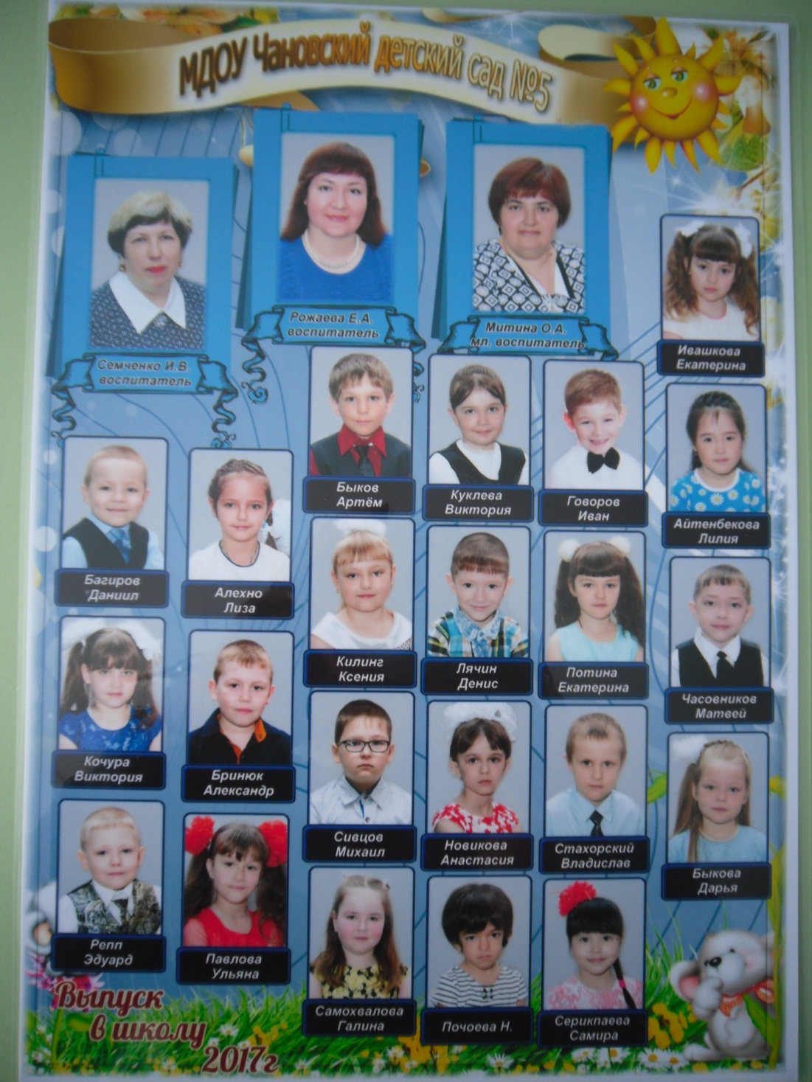
Краткая характеристика группы: в группе 23 ребенка из них 9 мальчиков 14 девочек
Средняя посещаемость
в группе 16 детей.

Slide 3
Предметно-пространственная среда в группе соответствует ФГОС:
Игровая зона
Художественно-эстетическая зона
Физкультурно-оздоровительная зона
Речевая зона
Познавательная зона
Социально-коммуникативная зона
Природный уголок
Разработаны дидактические игры, интерактивные папки.

Slide 4
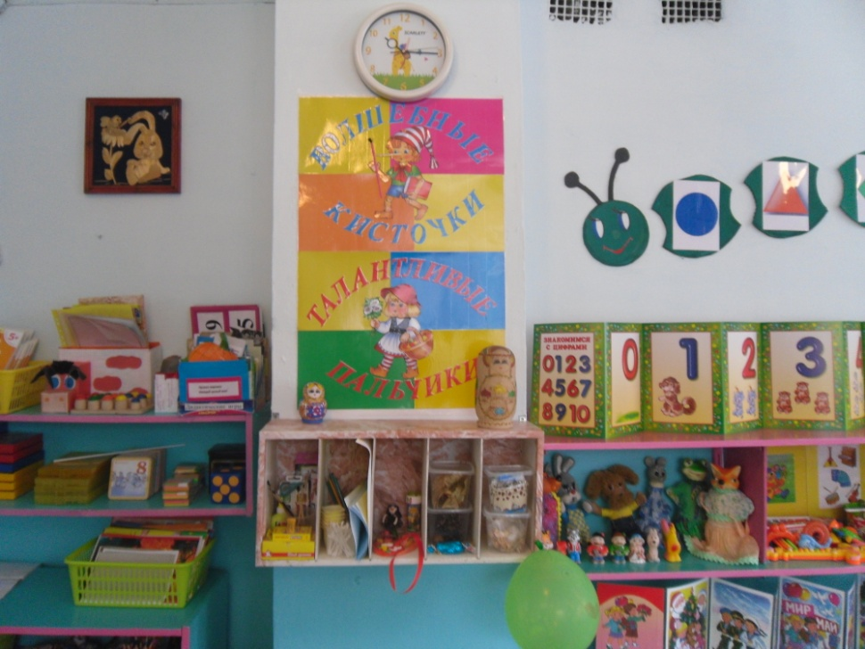
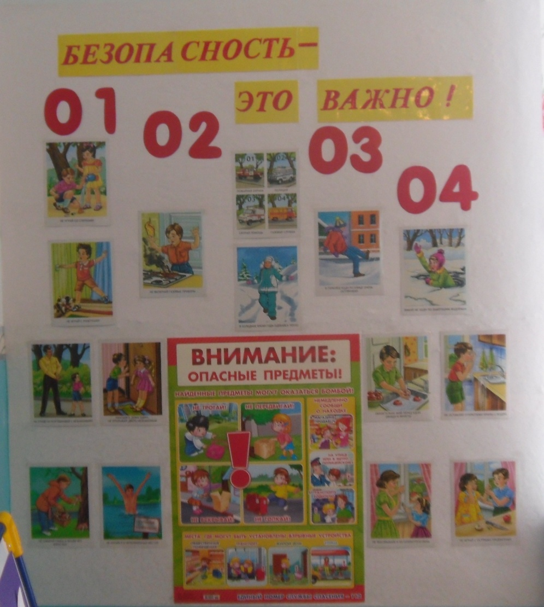
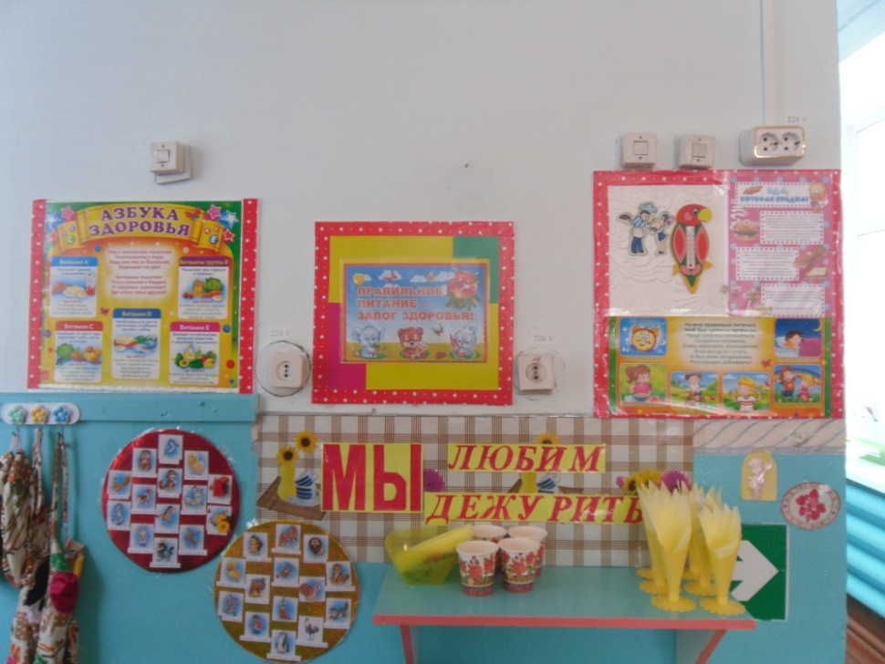

Slide 5
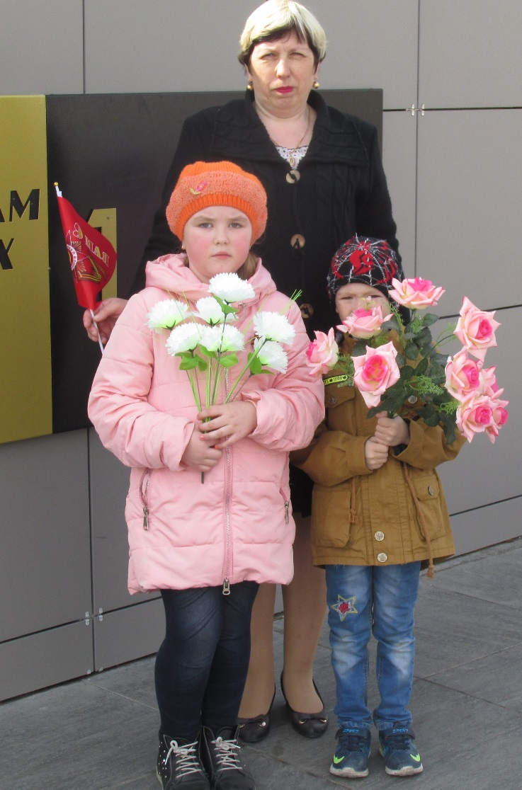
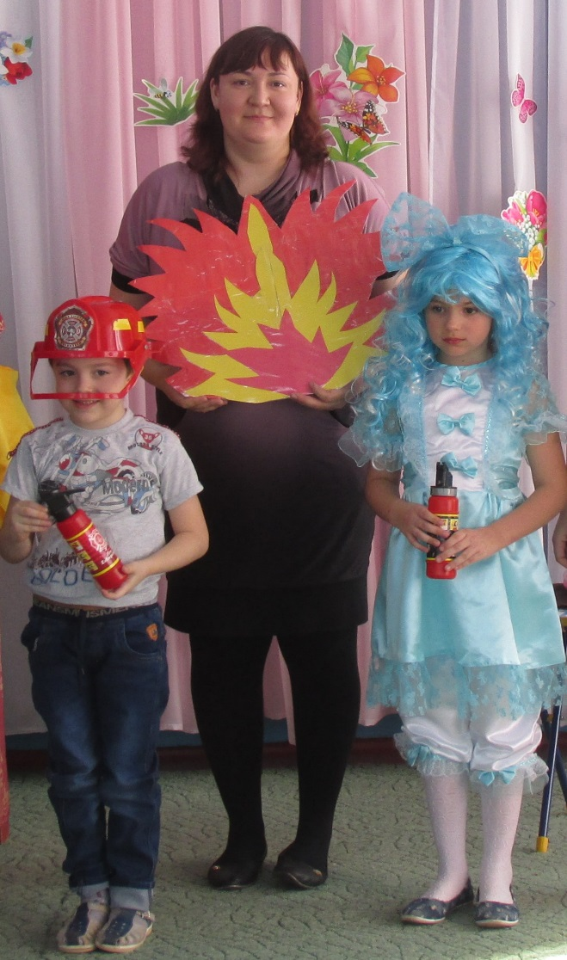
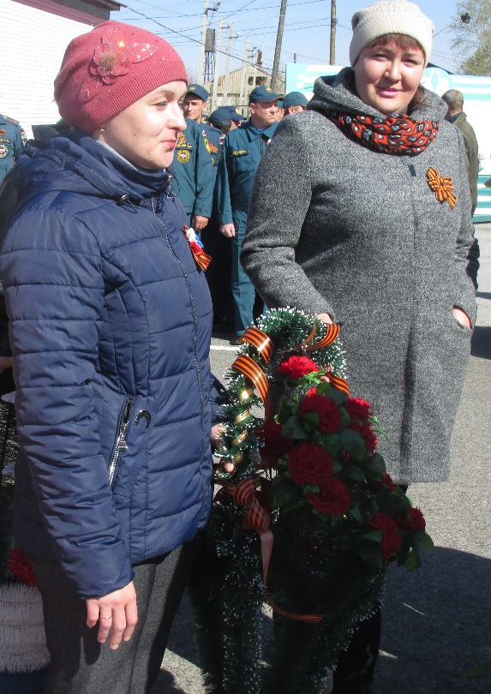
Участие воспитателей группы в праздничных мероприятиях
Неделя пожарной безопасности в ДОУ
Возложение цветов
к Монументу Славы

Slide 6
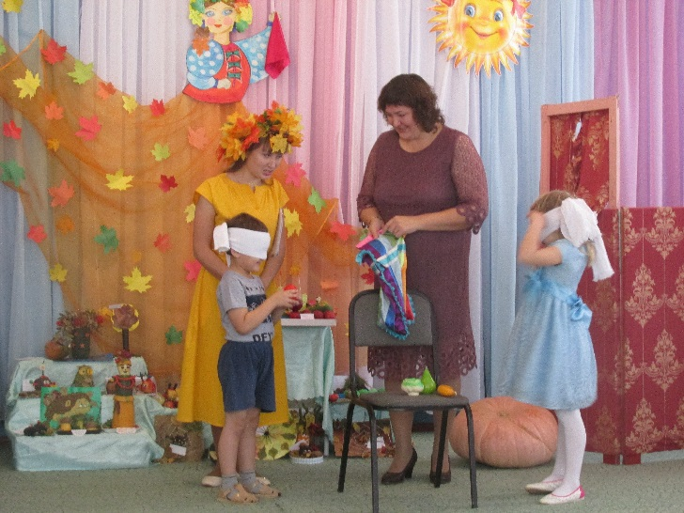
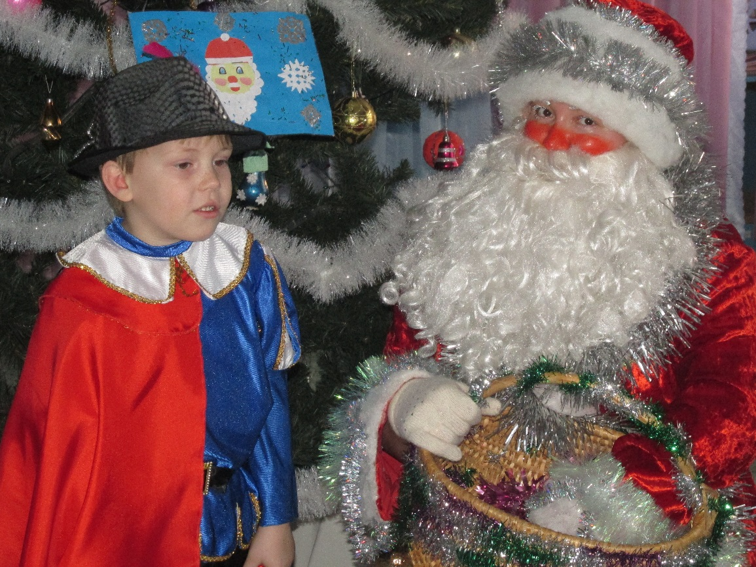
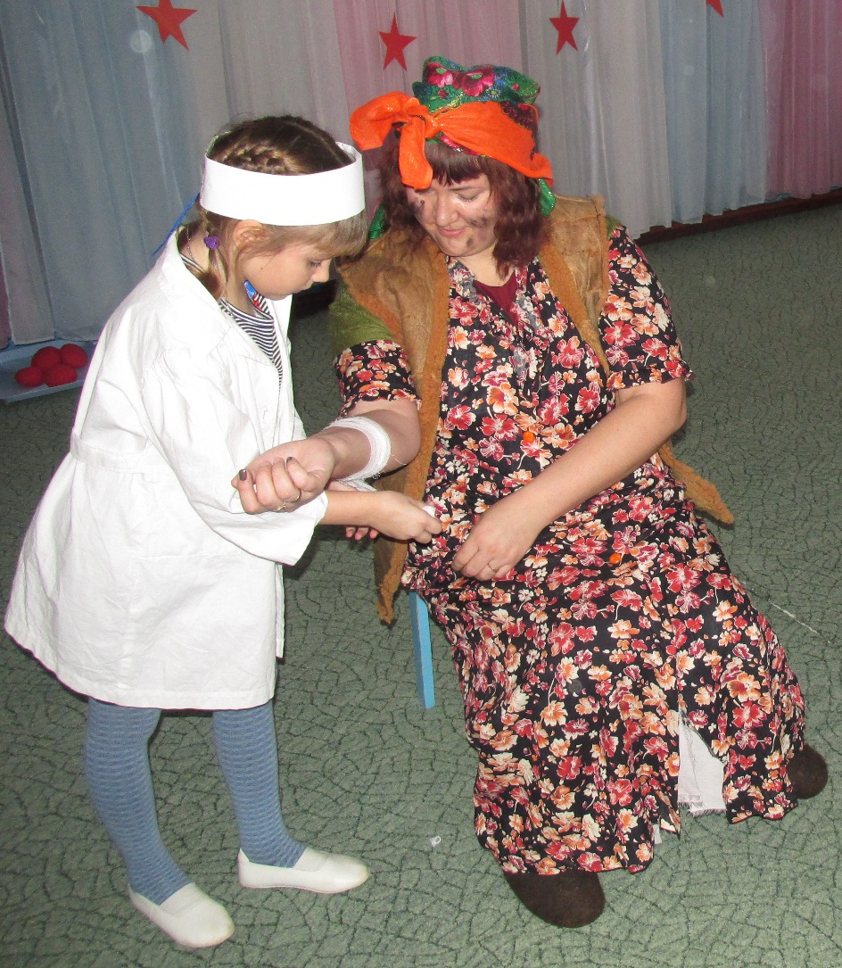
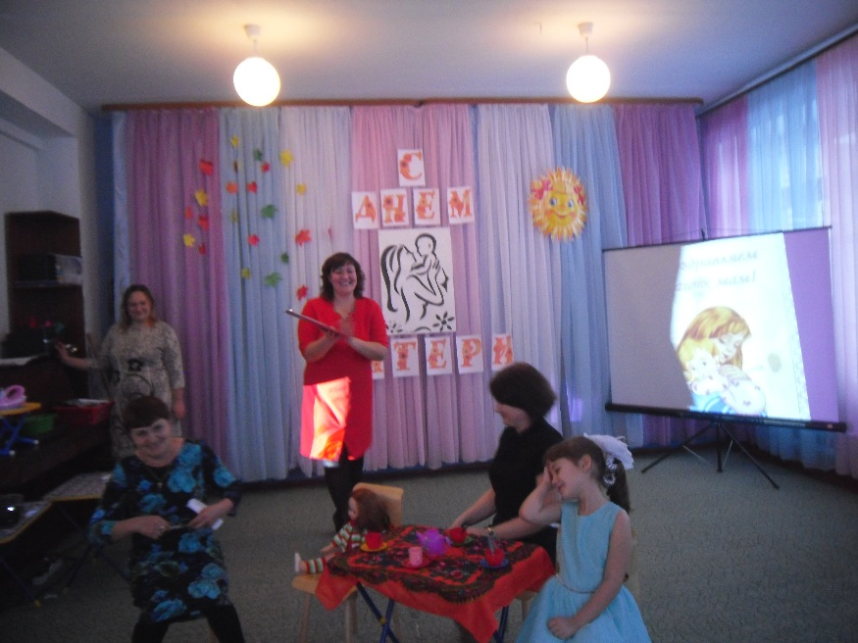
Роль Деда Мороза
Ведущая осеннего КВНа
Роль бабы Яги

Slide 7
Проектная деятельность
сроки | мероприятия | ответственные
ноябрь | «Что нам Осень подарила?» | Семченко И.В.
ноябрь | «Мамочка милая ангел с небес» | Рожаева Е.А.
декабрь | «Зимушка-Зима» | Семченко И.В.
декабрь-январь | «Новый год» | Рожаева Е.А.
январь | «Доброта спасет мир» | Семченко И.В.
февраль | «Чудеса из бумаги» | Рожаева Е.А.
февраль | «Неделя книги» | Семченко И.В.
февраль-май | Применение технологии пальчиковых игр в развитии мелкой моторики детей | Рожаева Е.А.
март | «Милая мама» | Семченко И.В.
апрель (2 недели) | «Космос» | Семченко И.В. Рожаева Е.А.
май | «День Победы» | Рожаева Е.А.
май | «День Победы-9 мая» | Семченко И.В.

Slide 8
В течение года использовали в работе с детьми нетрадиционные техники художественного изобразительного творчества:
Мозаичная аппликация
Пластилинография ( мозаичная, контурная)
Квиллинг
Оригами
Изонить
Рисование солью, ватными палочками
Лепка из соленного теста
Монотипия

Slide 9
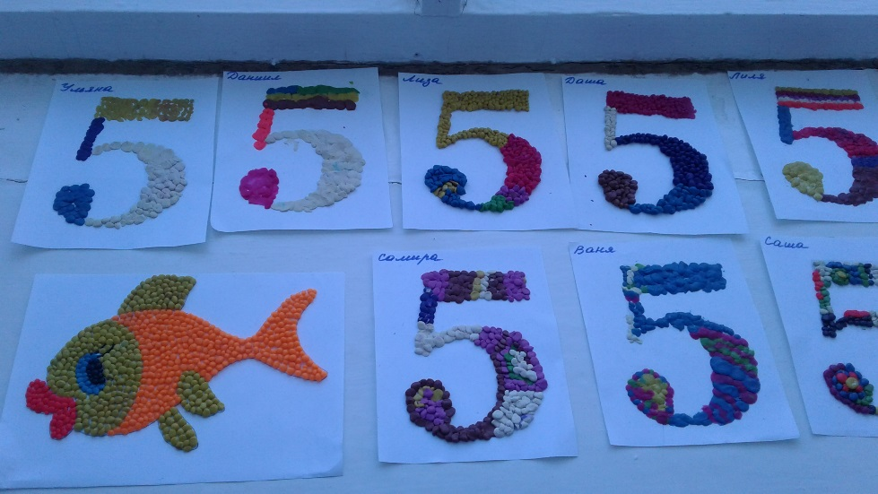
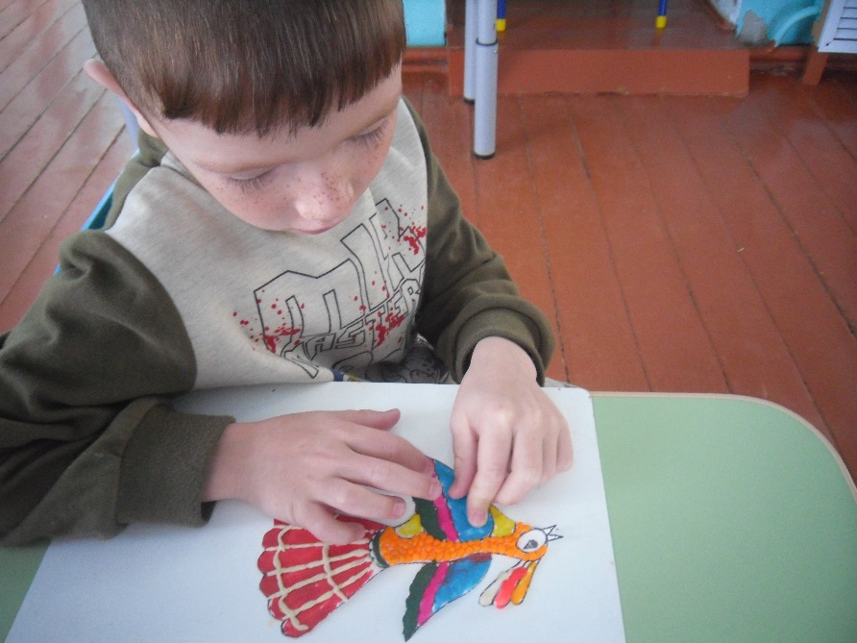
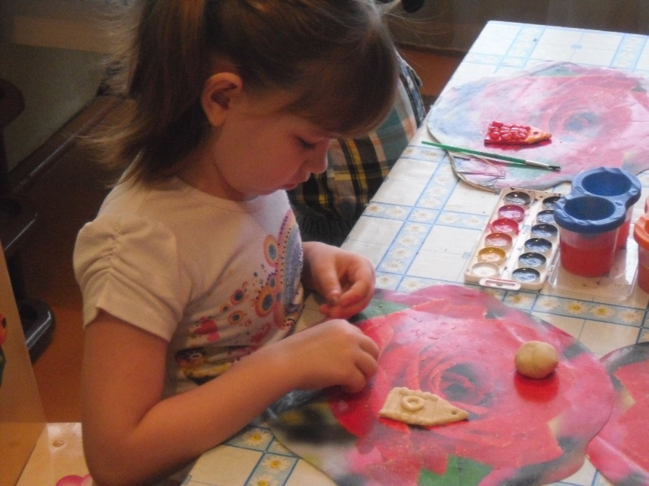
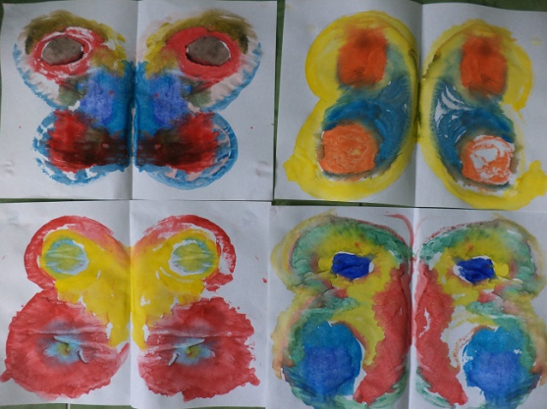
пластилинография
монотипия
Лепка из соленного теста

Slide 10
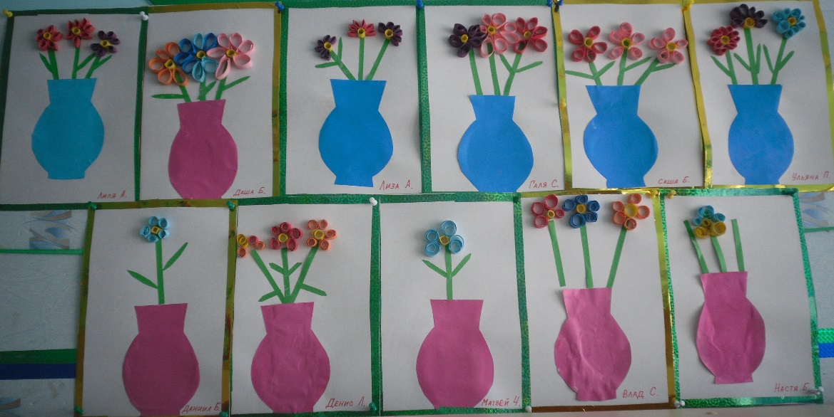
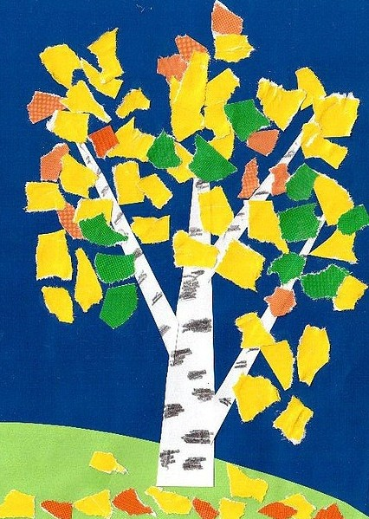
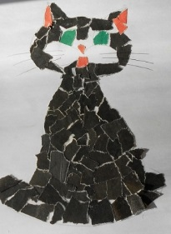
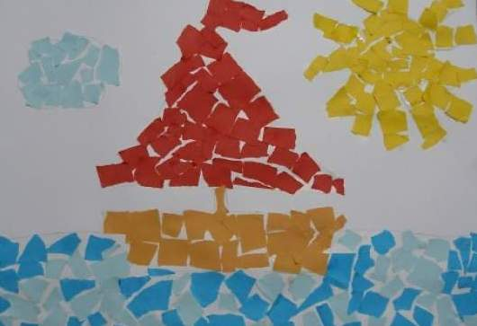
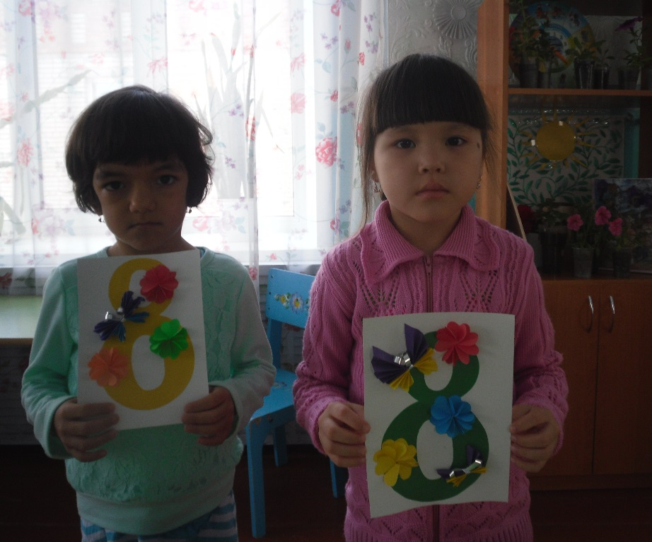
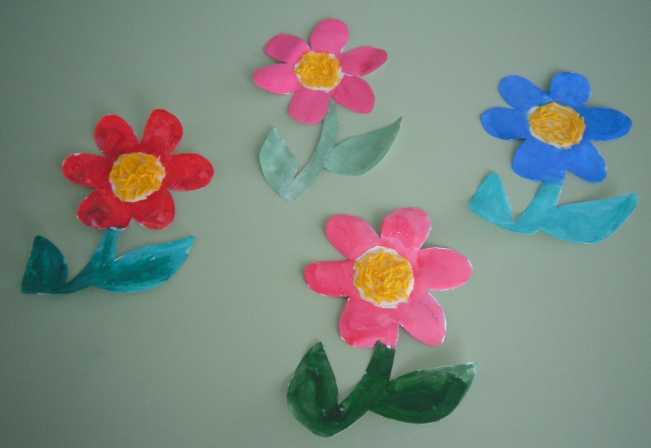
квиллинг
Мозаичная аппликация
оригами
изонить

Slide 11
Участие в смотрах-конкурсах внутри ДОУ
Оформление группы к учебному году
Оформление выставки «Осенние фантазии»
Оформление стенда «День Матери»
Оформление выставки «Зимняя сказка»
Оформление участка в зимний период «Снежное зодчество».
Оформление уголка «Огород на окне».

Slide 12
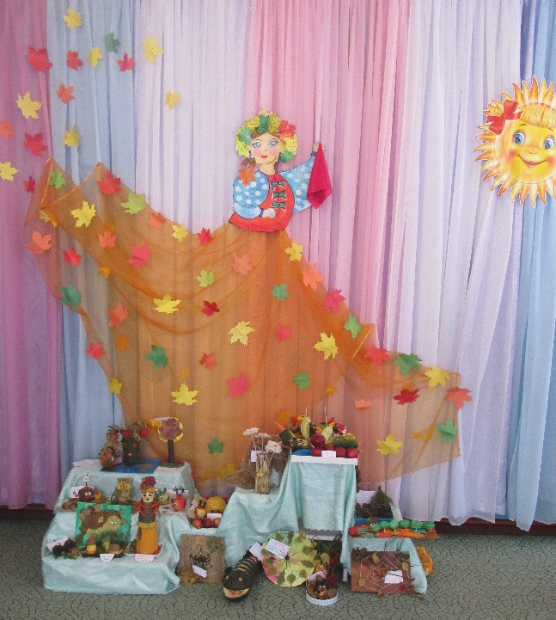
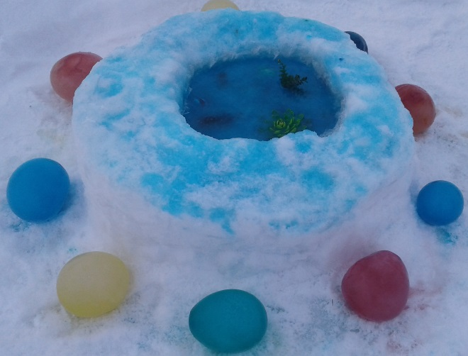
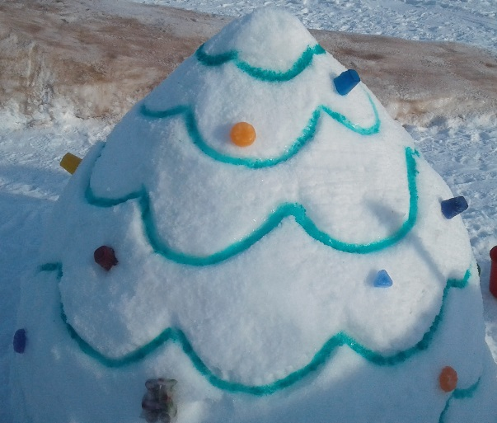
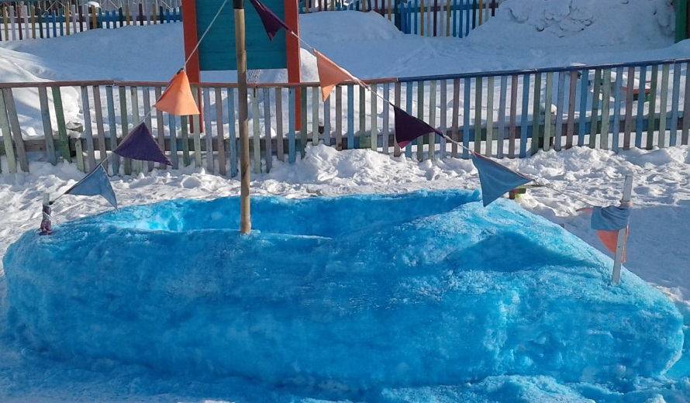
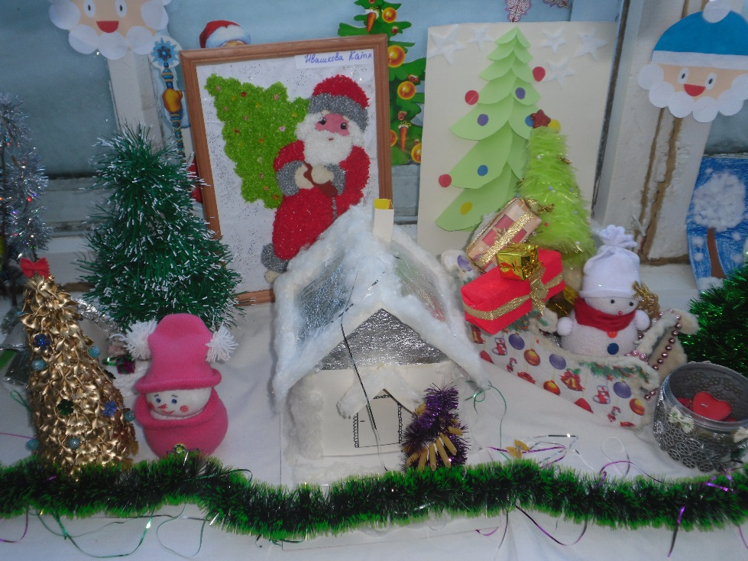
Снежное зодчество
«Осенняя фантазия»
«Зимняя сказка»

Slide 13
Посещение мероприятий вне ДОУ
Библиотека
Возложение цветов к Монументу Славы
Районный Дом Культуры
ДЮЦ «Гармония»

Slide 14
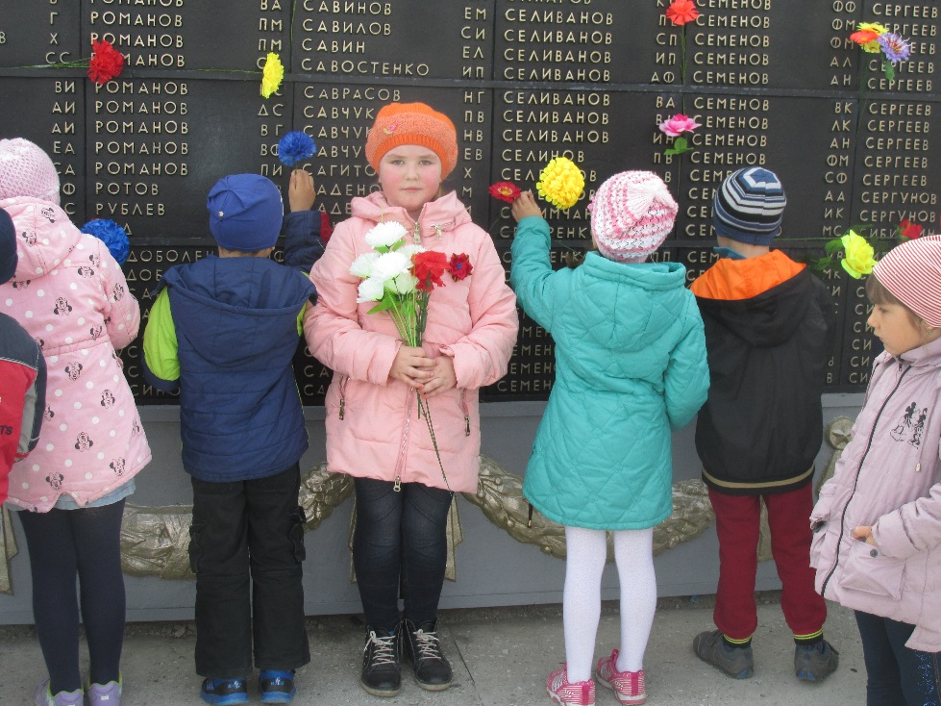
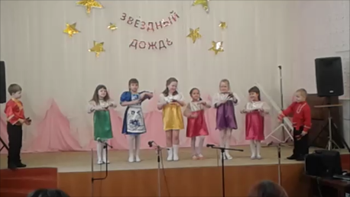
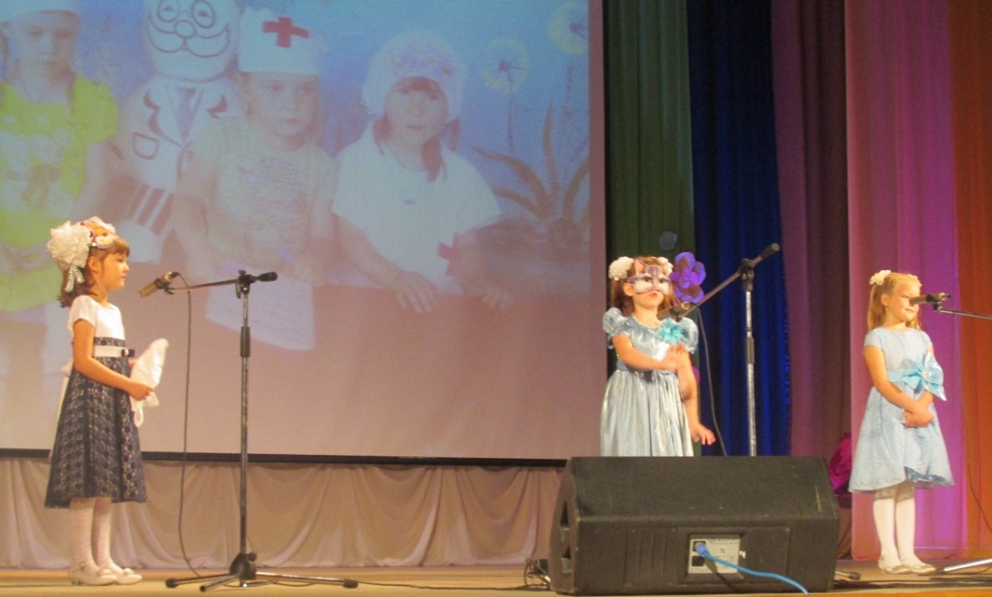
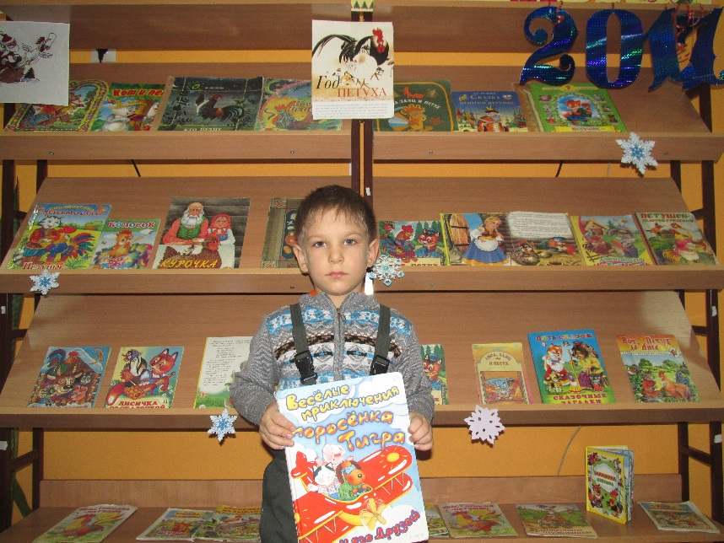
ДЮЦ Гармония
Монумент Славы
Районный Дом Культуры
Библиотека

Slide 15
Участие воспитанников в конкурсах
Дата проведения | Название мероприятия | Форма участия | ФИО ребенка, место
Октябрь 2016г. Сентябрь-октябрь 2016г. Октябрь 2016г. Ноябрь 2016г. Декабрь 2016г. Февраль 2017г. Апрель 2017г. | Осенний КВН Выставка работ в ДОУ «Осенние фантазии» Международная Олимпиада «Безопасное поведение» Международная Олимпиада « Профессии» Открытый Всероссийский турнир способностей Росток Выставка работ в ДОУ «Зимняя сказка» Международный игровой конкурс по естествознанию Звездный дождь | Соревнование между старшей группой №1 и подготовительной группой Поделка «Цветы» Поделка «Паучок» Поделка «Ёжики» Тесты и задания Поделка «Дед Мороз» техника торцевания «Снеговик на санях» техника декупаж «Снеговик» из ниток Тесты и задания Художественное чтение | Общая грамота Говоров И. Быков А. Лячин Д. Дипломы победителей Кочура В.- диплом 2 степени Говоров И. – диплом 1 степени Айтенбекова Л.- диплом 1 степени Потина К.- диплом 1 степени Самохвалова Г.-диплом 1 степени Ивашкова К.- диплом 1 степени Быкова Д.- диплом 2 степени Серикпаева С.- диплом 3 степени Ивашкова К. Говоров И. Серикпаева С. Бринюк А. – диплом 1 степени Кочура В. – диплом лауреата 2 степени Говоров И. – диплом 3 степени

Slide 16
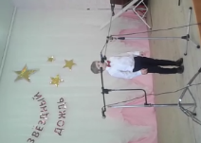
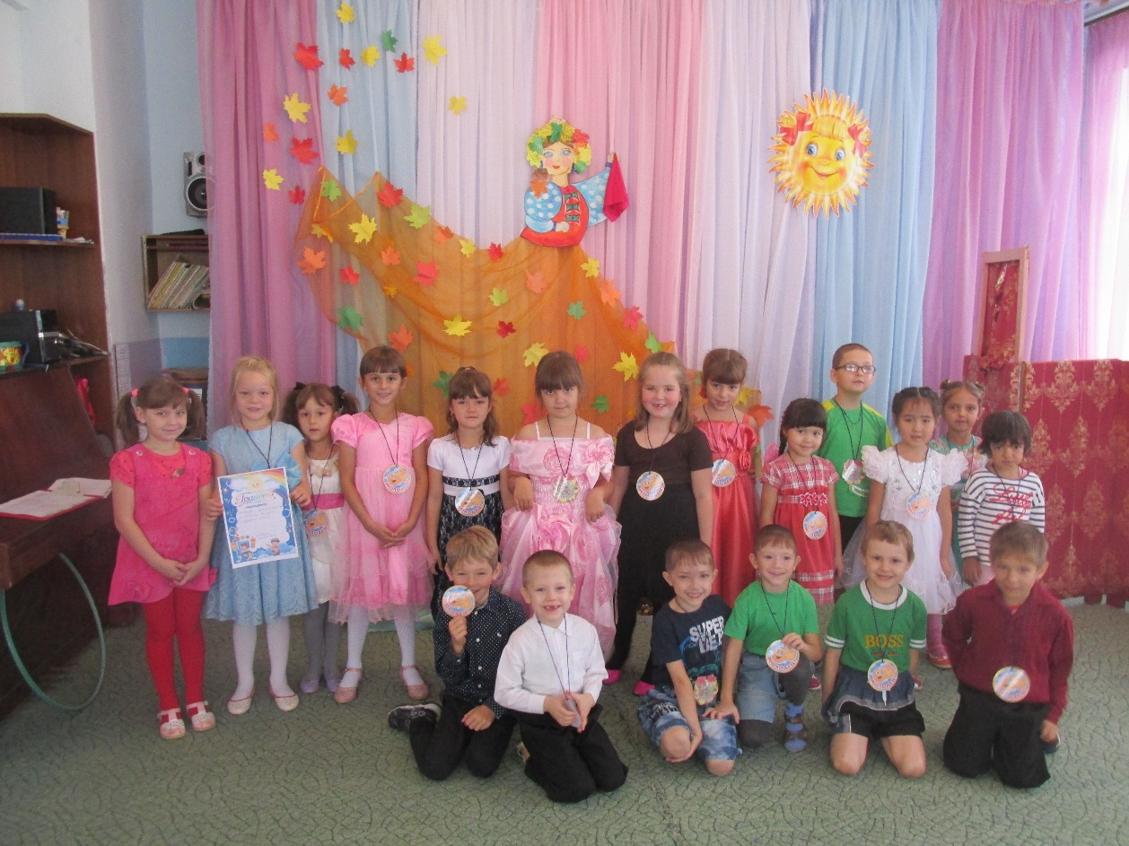
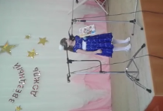
Участие воспитанников в конкурсах
Осенний КВН
Конкурс чтецов
«звездный дождь».

Slide 17
Самообразование:
Рожаева Евгения Александровна « Развитие мелкой моторики у детей дошкольного возраста».
Цель: развитие мелкой моторики и координации движений рук у детей дошкольного возраста через различные виды деятельности.
Задачи: 1.Развивать мелкую моторику пальцев рук у детей дошкольного возраста через использование разнообразных форм, методов и приемов.
2. Развивать воображение, логическое мышление, произвольное внимание, зрительное и слуховое восприятие, творческую активность.
3.Создавать эмоционально-комфортную обстановку в общении со сверстниками и взрослыми.

Slide 18
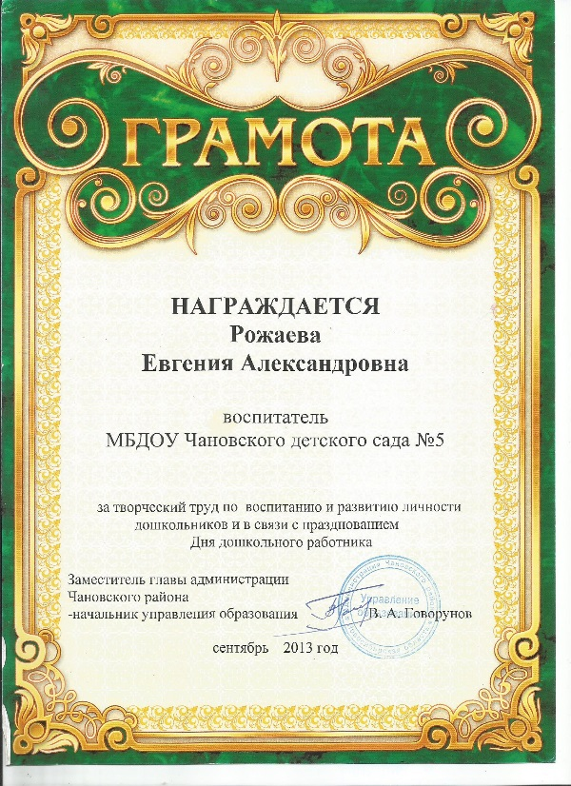
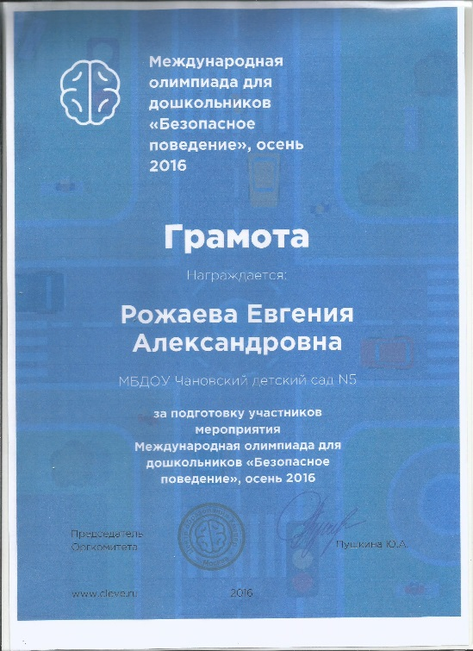
Достижения педагога

Slide 19
Инновационные формы работы с родителями, которые мы используем в своей работе
1. Родительские уроки
2. Дни Добрых дел
3. Совместное творчество
4. Совместные праздники
5. Мастер-классы
6. Опыт семейного воспитания
7. Родительская почта
8. Общение в соц.сетях
9. Игровые тренинги
10. Анкетирование
11. Оформление группы

Slide 20
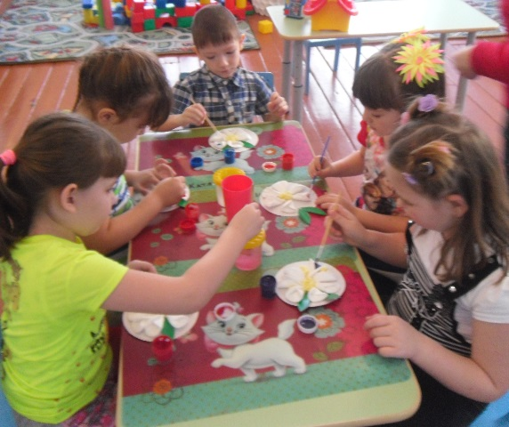
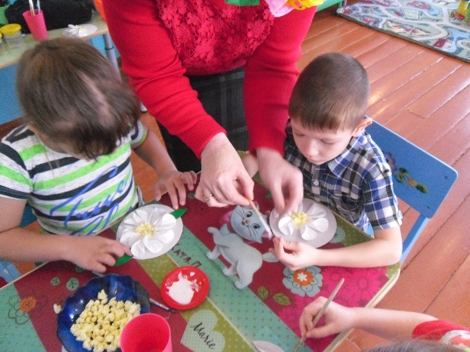
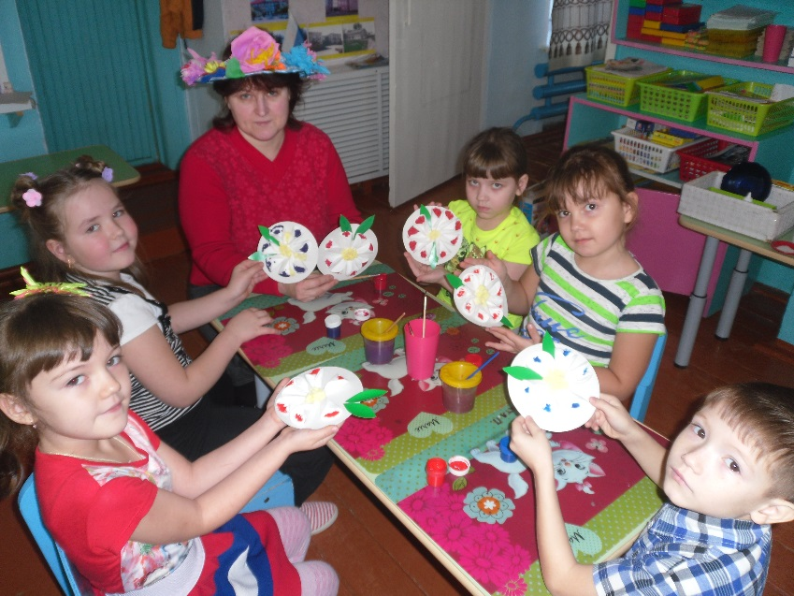
Родительские уроки
Участвуя в родительских уроках, дети получают новый положительный опыт, а родителя являются не только источником информации, реальной помощи и поддержки ребенку и педагогу в процессе работы, но и становятся непосредственными участниками образовательного процесса.

Slide 21
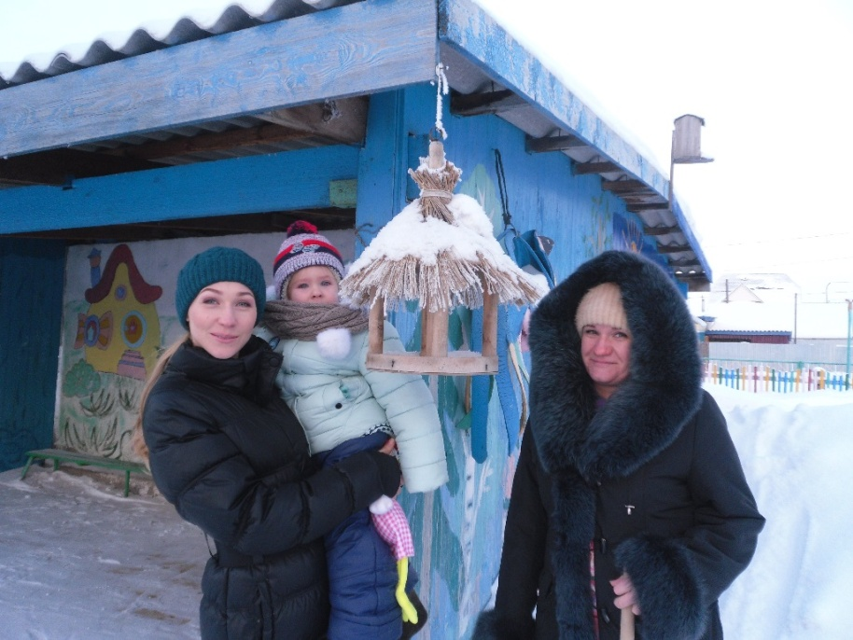
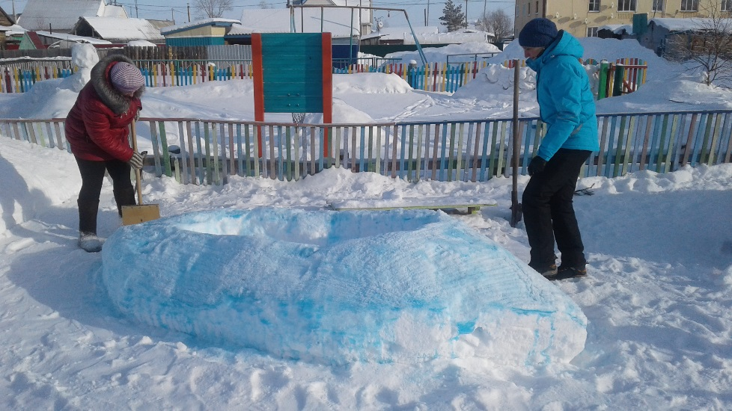
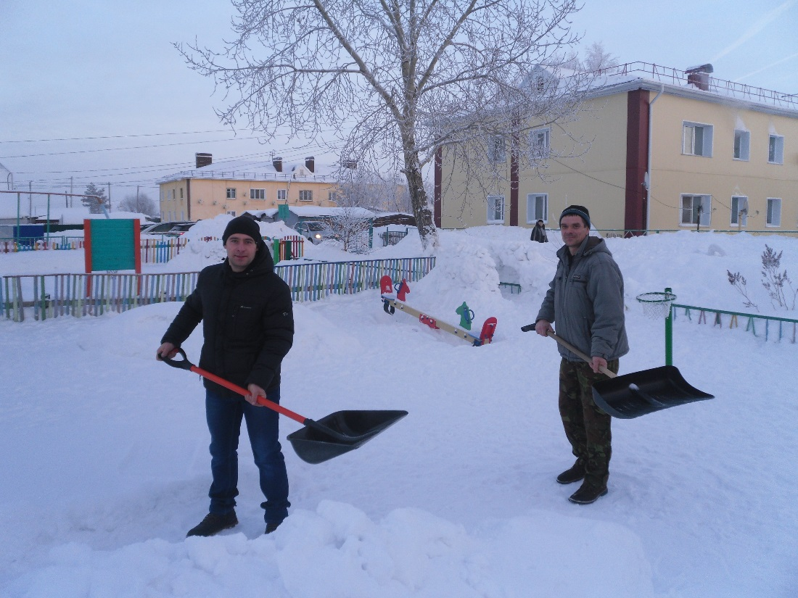
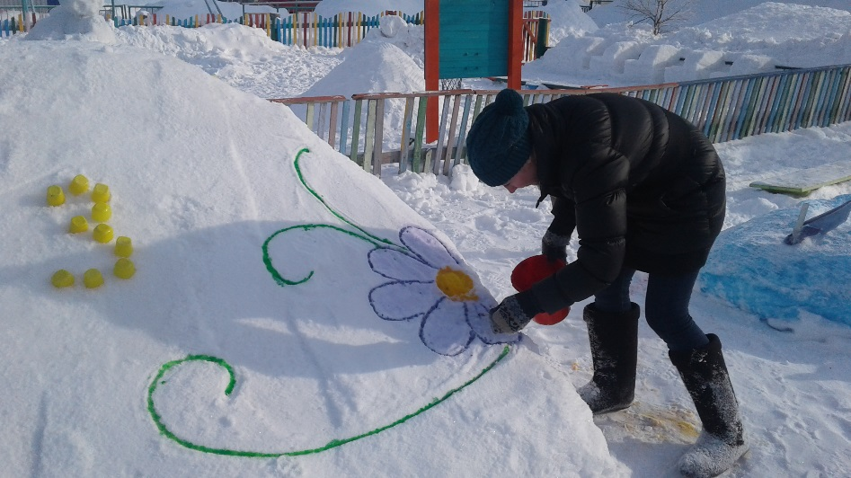
Дни добрых дел

Slide 22
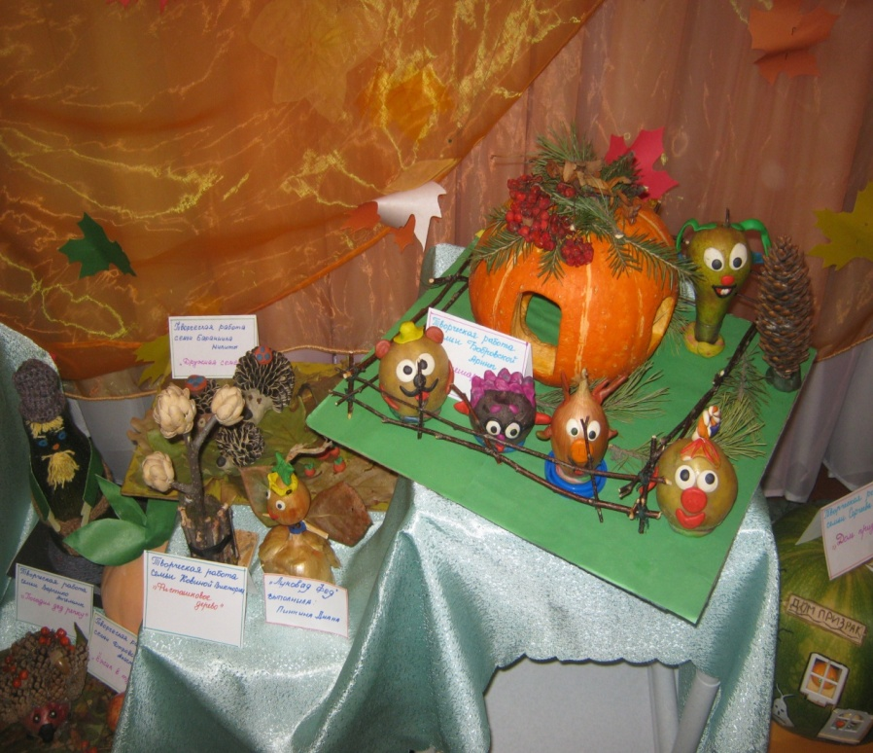
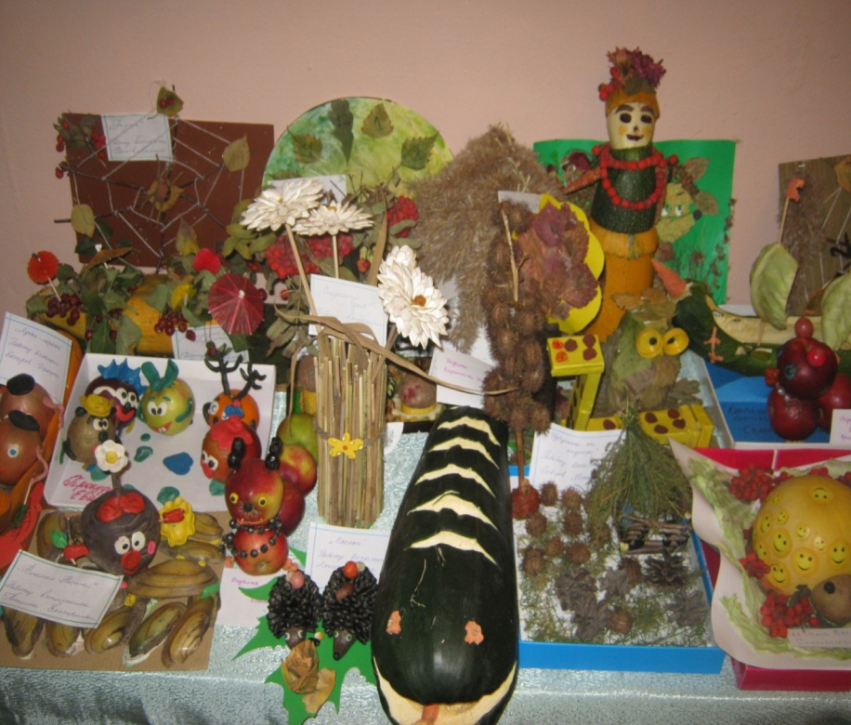
Совместное творчество
«Осенняя Фантазия»

Slide 23
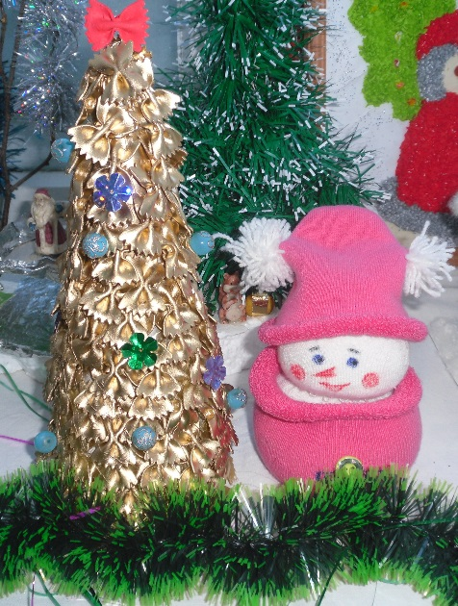
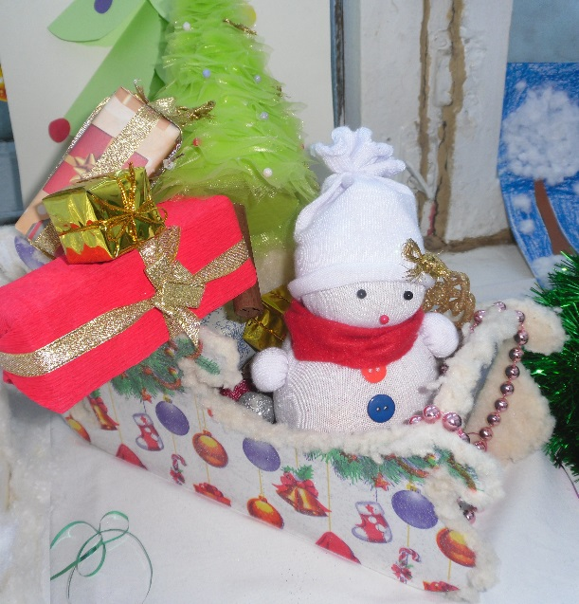
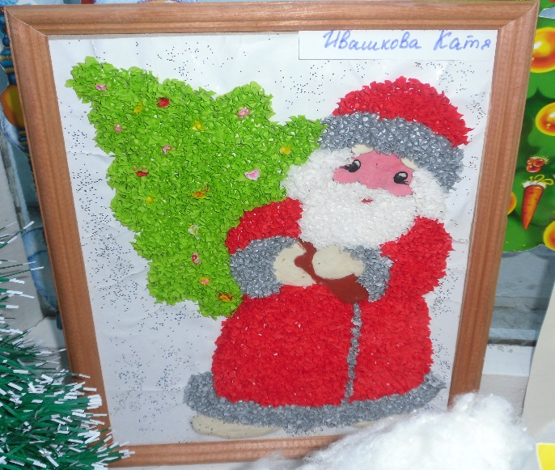
Совместное творчество
«Зимняя сказка»

Slide 24
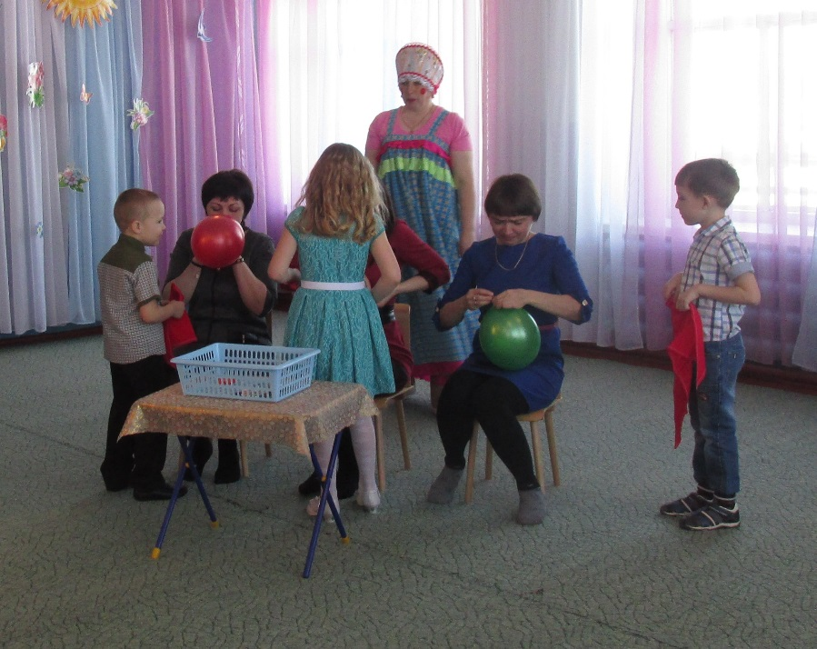
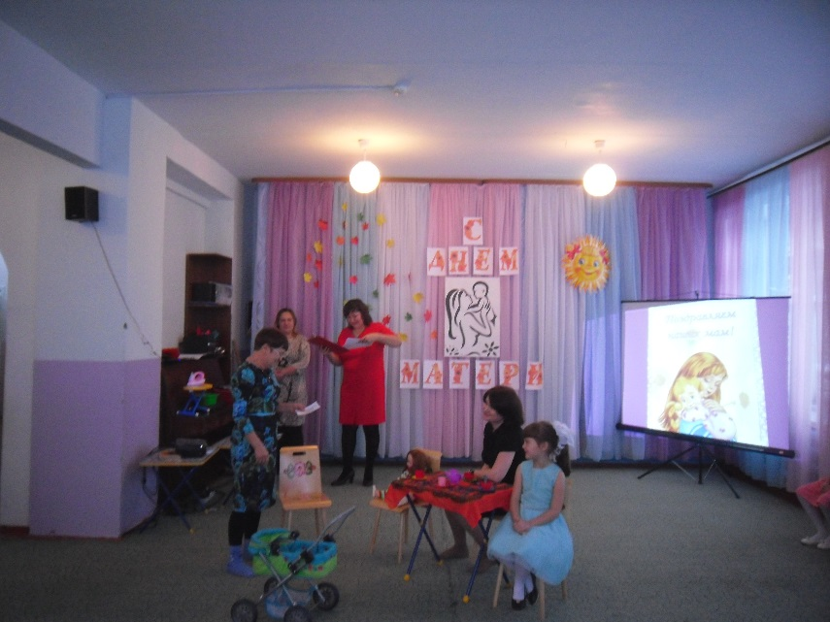
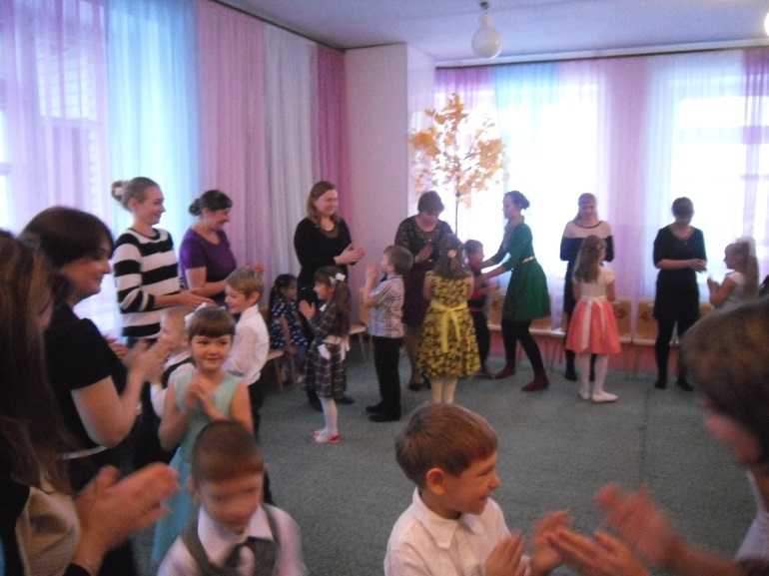
Совместные праздники, развлечения

Slide 25
Опыт семейного воспитания

Slide 26
Опыт семейного воспитания

Slide 27
Игровые тренинги

Slide 28
Родительская почта

Slide 29
Мастер-класс
«Веселые снеговички»

Slide 30
Мастер-класс
По развитию мелкой моторики «Надо руку развивать, чтобы легко и красиво писать»

Slide 31
Мастер-класс
Украшения для ёлочки «новогодние шапочки»

Slide 32
Диагностика развития детей в соответствии с ФГОС

Slide 33
Спасибо за внимание!!!

